Slide 1
Нации и межнациональные отношения

Slide 2
Социальные общности – относительно устойчивая совокупность людей, отличающаяся более или менее одинаковыми чертами условий и образа жизни, массового сознания, в той или иной мере общностью социальных норм, ценностных систем и интересов.

Slide 3
Этнос – исторически сложившаяся на определенной территории устойчивая совокупность людей, обладающих общими, относительно стабильными особенностями языка, культуры и психики, а также сознанием своего единства и отличия от других подобных образований.

Slide 4
Черты этноса
Язык нации,
народности
Общая
историческая
судьба
Семейно-
бытовое
поведение
Специфическая
материальная и
духовная
культура
Нормы
повседневного
поведения

Slide 5
Россия согласно конституции является многонациональным государством. На её территории проживает более 180 народов, в число которых входят не только коренные малые и автохтонные народы страны. При этом русские, как титульная нация, составляют около 80 % населения (около 115,9 млн из 145,2 млн жит.), представители других национальностей составляют чуть более 20 % населения (около 29,3 млн чел., 2002 г.).

Slide 6
Что изучает этнография?
Национальная культура - это и сказки, и легенды, и песни, танцы, музыка, праздники.
У всех народов свои костюмы, любимые блюда. Различия между народами, населяющими Россию, огромны

Slide 7
………………………………………………………………Татары
Татары являются вторым по численности этносом и самым многочисленным народом мусульманской культуры в Российской Федерации. Татарский этнос имеет древнюю и яркую историю, тесно связанную с историей всех народов Урало-Поволжья и в целом России.
Самобытная культура татар достойно вошла в сокровищницу мировой культуры и цивилизации.
Следы ее мы находим в традициях и языке русских, мордвы, марийцев, удмуртов, башкир, чувашей. В то же время национальная татарская культура синтезирует в себе достижения тюркских, финно-угорских, индоиранских народов (арабов, славян и других).

Slide 8
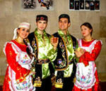
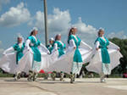
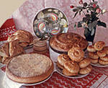

Slide 9
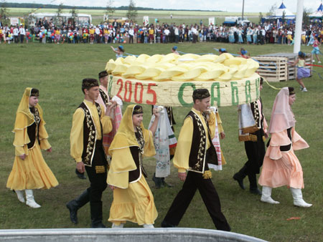
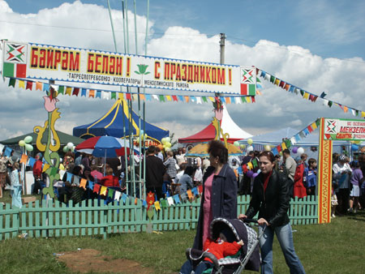
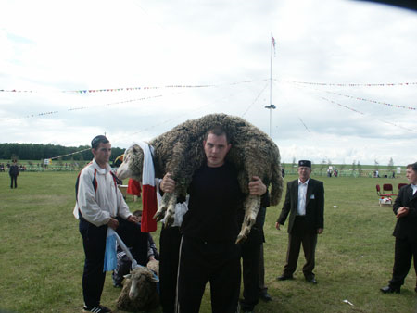
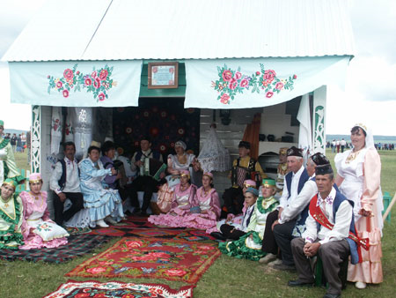
Сабантуй В Мензелинске

Slide 10
Ру́сские — восточнославянский этнос, нация; основное население Российской Федерации.
Общая численность русских в мире в настоящее время составляет по разным оценкам до 150 миллионов человек, из них в России — 116 миллионов (2002 год) (около 79,8 % населения страны).
Составляют бо́льшую часть населения Российской Федерации, а также значительную часть населения в странах бывшего СССР: на Украине, в Белоруссии, Казахстане, Узбекистане, Латвии, Киргизии, Эстонии, Литве, Молдавии, Приднестровье, Туркменистане. Крупные диаспоры присутствуют в США, Канаде, Бразилии, Германии.

Slide 11
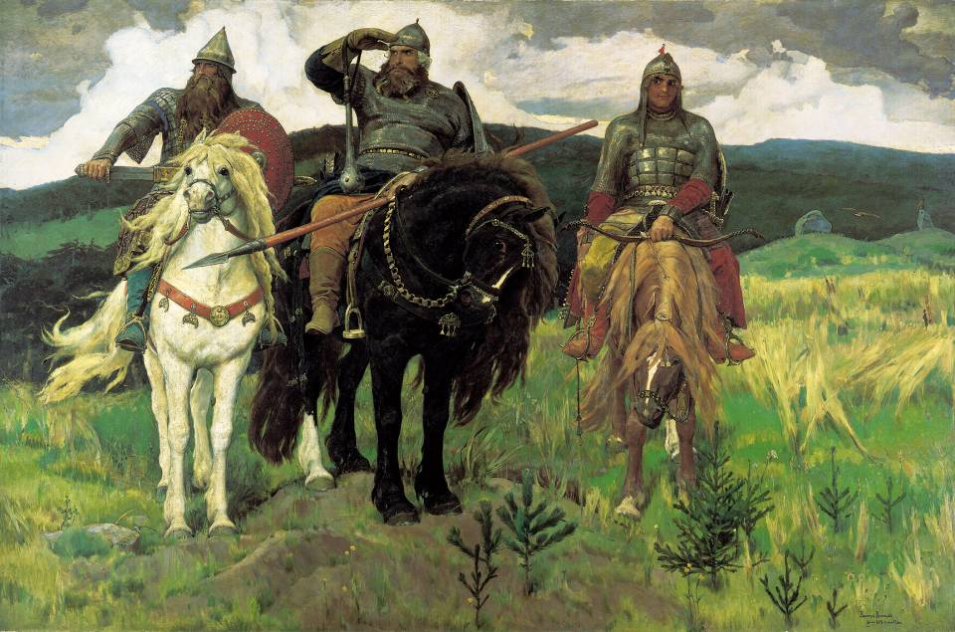
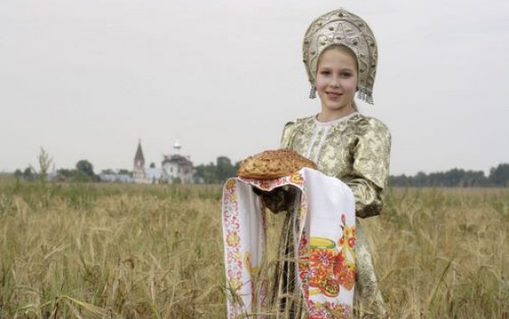
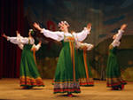


Slide 12
- Почему люди должны сохранять национальные традиции и обычаи?

Slide 13
Национализм – идеология и политика, основу которой составляют идеи национальной исключительности и превосходства, стремление к национальной замкнутости, местничеству, недоверие к другим нациям.
Межнациональный конфликт – одна из форм отношений между национальными общностями, характеризующаяся состоянием взаимных претензий, открытым противостоянием этносов, народов и наций друг к другу, имеющим тенденцию к нарастанию противостояния вплоть до вооруженных столкновений, открытых войн.
- Назовите известные вам межнациональные конфликты
Есть ли национальные конфликты в современной России?
Приведите примеры.
Каждый конфликт имеет причину и повод. Чем они отличаются?

Slide 14
Национальные
конфликты
По поводу
спорных
территорий
Из-за насильственного
включения народа в соседнее
государство
Из-за произвольного
изменения
административных
границ
Между этническим большинством
и компактно проживающим
меньшинством
(искорененная национальность)
По поводу отсутствия у народа
национальной государственности
и ее расчлененности между
другими государствами
Из-за изгнания народа со своей
территории и возвращение
депортированного
народа на свою
историческую родину

Slide 15
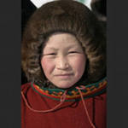
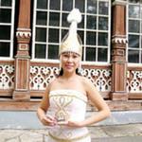
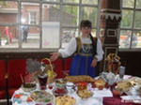
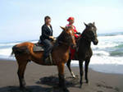
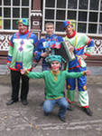
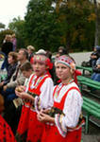
На первый взгляд такие разные —
Курносые, голубоглазые,
Курчавые и темнокожие —
Вы чем-то все-таки похожие:
Пусть знает каждая страна:
Вам нужен мир, а не война!

Slide 16
Выполнить задания
А1.
Наименьшая по численности кровнородственная группа, связанная единством происхождения, называется:
клан;
семья;
народность;
род.
А2
Верны ли следующие суждения о свойствах этноса?
  А. Этнос сочетает в себе как биологические, так и социальные свойства.
  Б. Этнос обладает большой устойчивостью.
Верно только А;
Верно только Б;
Верны оба суждения;
Оба суждения неверны.

Slide 17
А 3.
Нации возникают:
с появлением человека разумного;
с возникновением государства;
с развитием капиталистических отношений;
на современном этапе развития общества.
А4.
К причинам этнических конфликтов можно отнести:
бытовые предрассудки и стереотипы;
политику дискриминации со стороны власти по отношению к одному из этносов;
изгнание народа с территории проживания;
верно все вышеперечисленное.
А 5.
Великая французская буржуазная революция XVIII в.:
не относится к этническим конфликтам;
является примером этнического конфликта;
связана с формированием народности;
привела к исчезновению нации.

Slide 18
В1 Найдите черты сходства и отличия племени и нации.
Исторически первая ступень формирования этноса;
характеризуется наличием общей территории;
развитая социальная структура;
наличие единого языка;
устойчивая государственность.
Выберите и запишите в первую колонку таблицы порядковые номера черт сходства, а во вторую колонку — порядковые номера черт отличия.
Черты сходства | Черты отличия
В2.
Найдите в приведенном списке этнообразующие факторы.
Кровное родство;
общая культура;
отсутствие межпоколенной общности;
общая территория;
единый язык.

